Slide 1
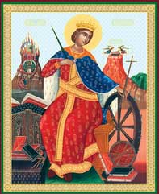
Тема: «Именем Екатерины нареченный»

Slide 2
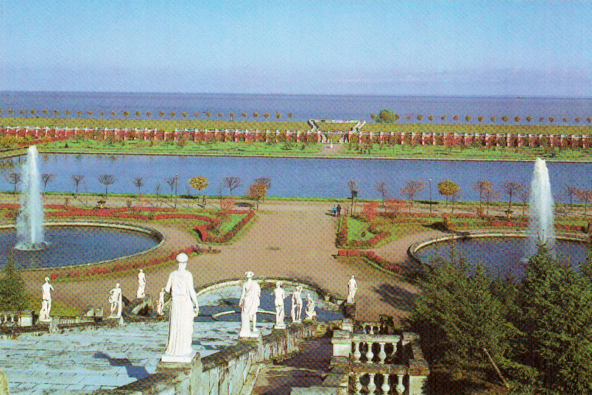
Петродворец. Нижний парк.

Slide 3
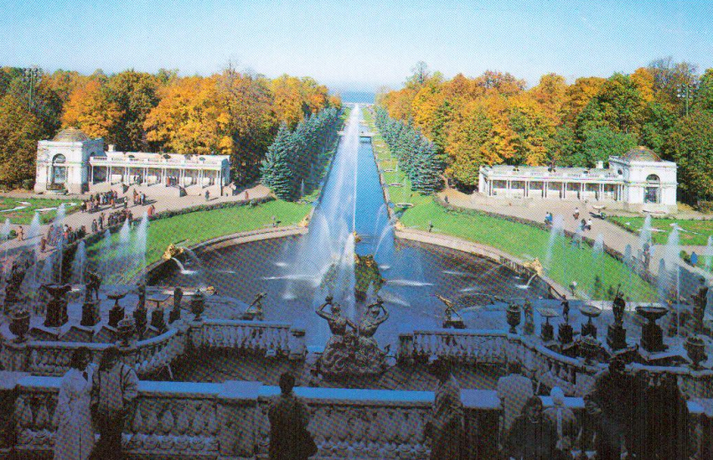
Петродворец. Нижний парк.

Slide 4
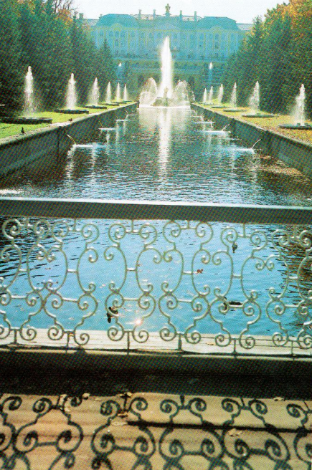
Петродворец.
Аллея фонтанов.

Slide 5
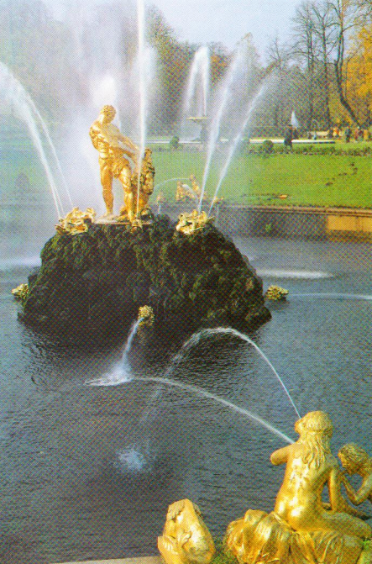
Петродворец.
Фонтан «Самсон»

Slide 6
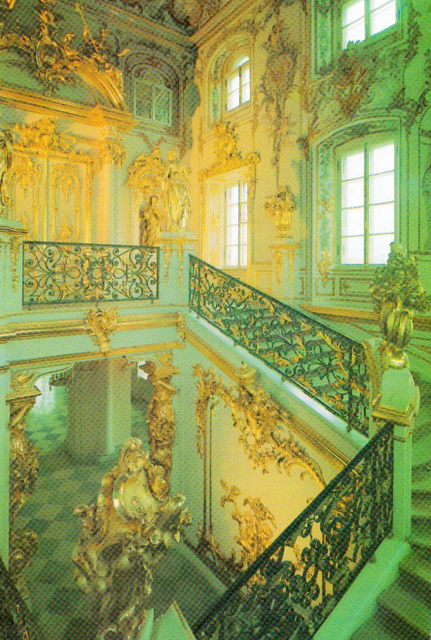
Петродворец.
Парадная лестница
Большого дворца.

Slide 7
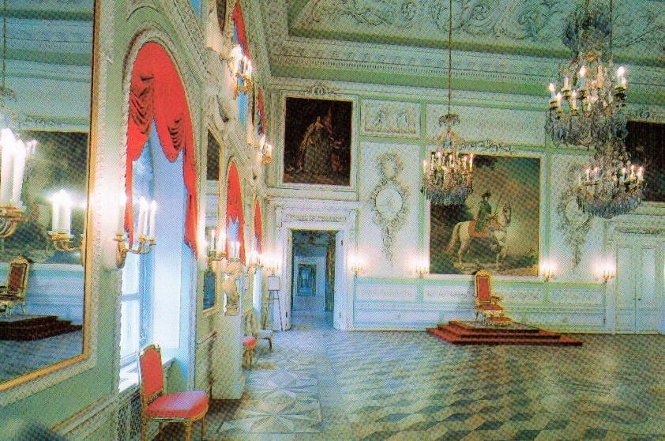
Петродворец. Тронный зал большого дворца.

Slide 8
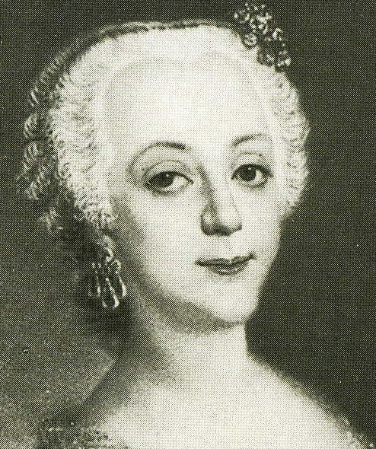
Софья Фредерика Августа Анхальт-Цербстская, будущая российская императрица
ЕкатеринаII Великая

Slide 9
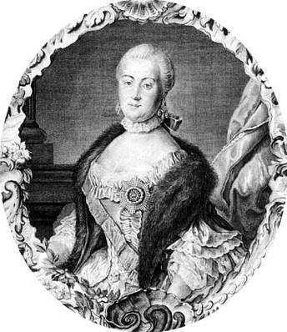
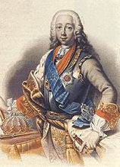
Екатерина II
ПетрIII

Slide 10
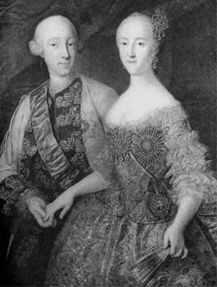

Slide 11
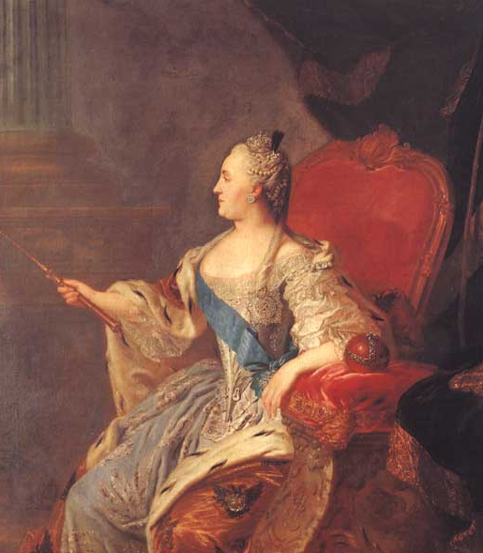

Slide 12
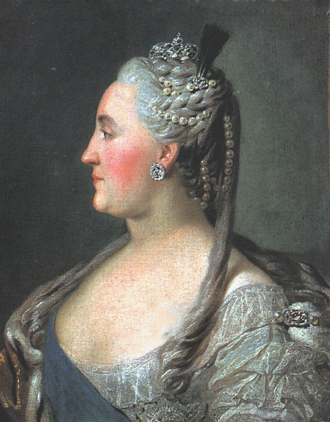

Slide 13
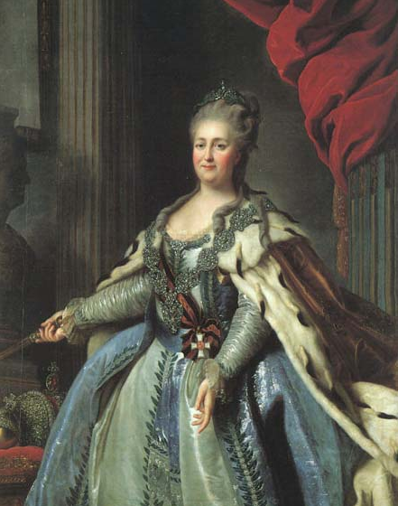

Slide 14
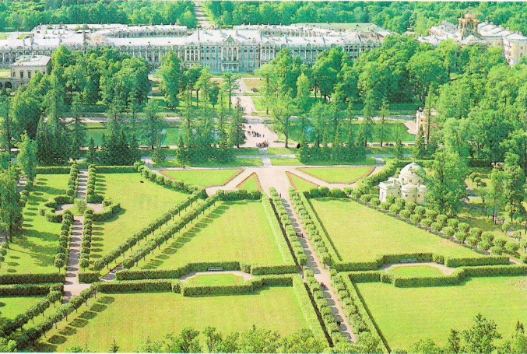

Slide 15
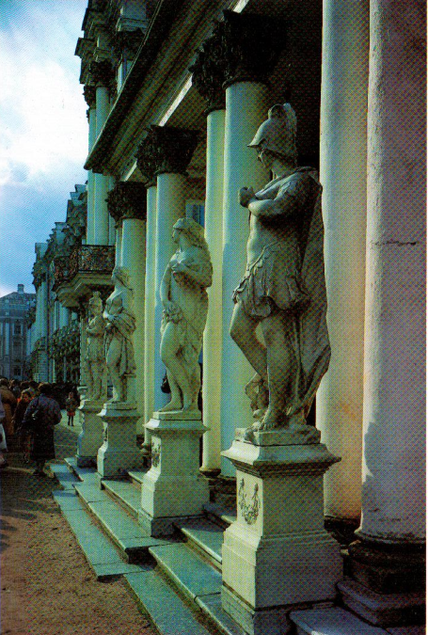

Slide 16
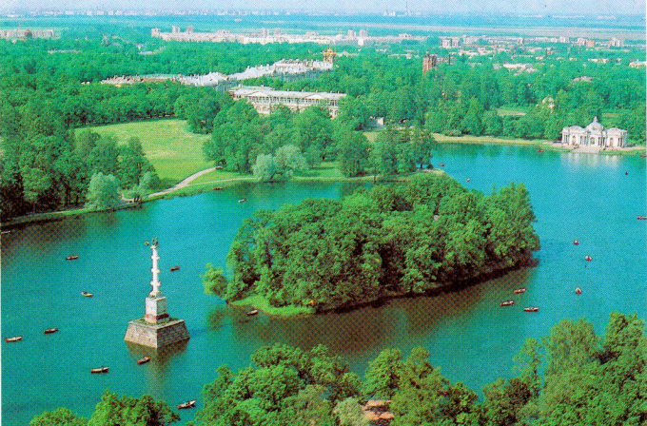

Slide 17
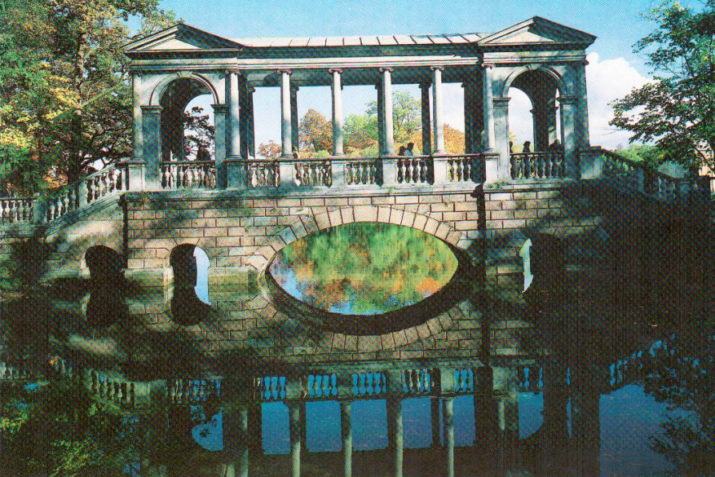

Slide 18
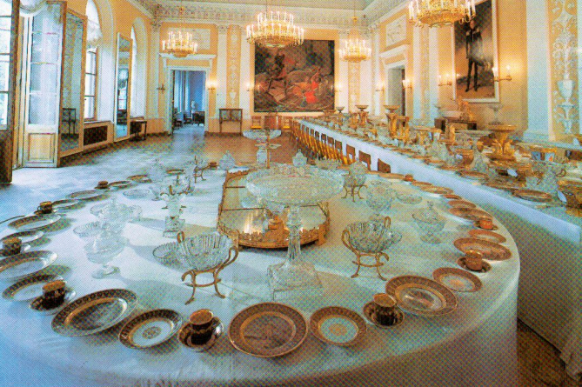

Slide 19
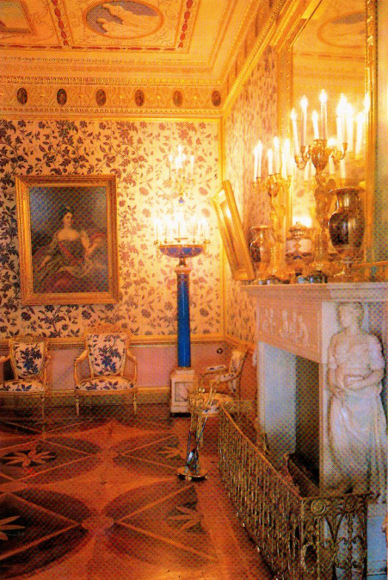

Slide 20
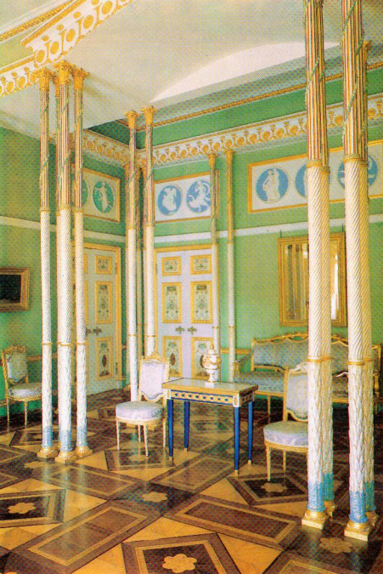

Slide 21
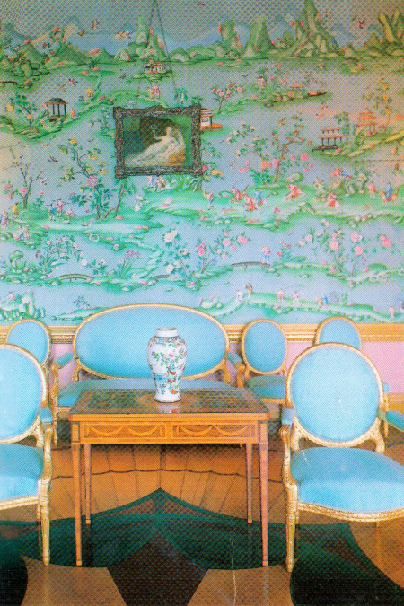

Slide 22
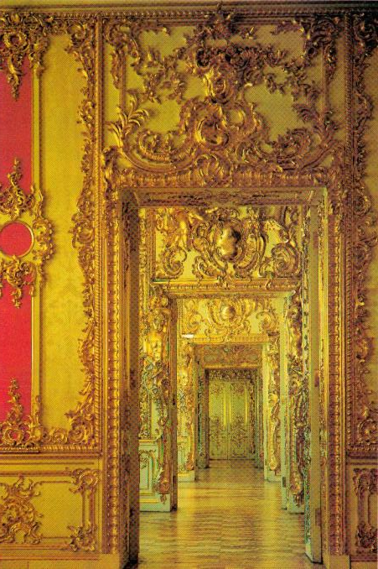

Slide 23
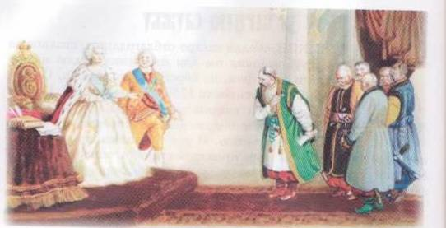

Slide 24
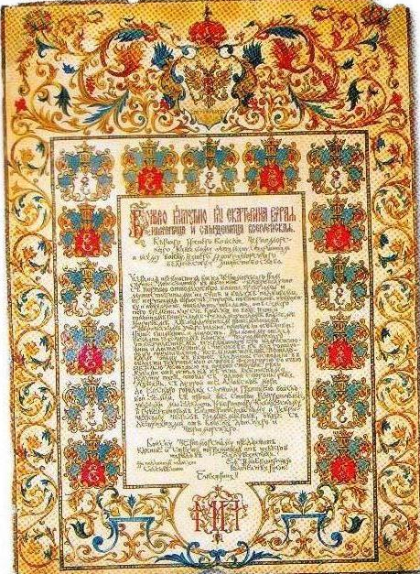

Slide 25
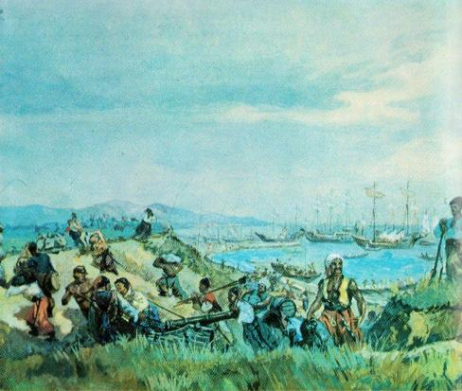
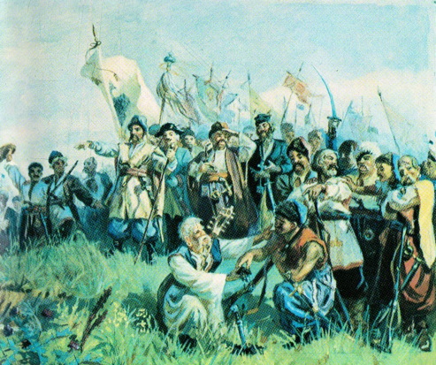

Slide 26
Там, где выгнула русло река, Как подкову, у глинистой кручи, Свиток царский был предком раскручен И прочитан под гул тростника.
– Здесь границу держать? Защищать от врагов! И пшеницу сажать! И растить казаков!

Slide 27
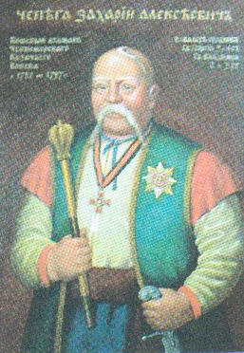
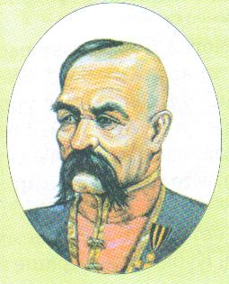
Антон Головатый
Захарий Чепега

Slide 28
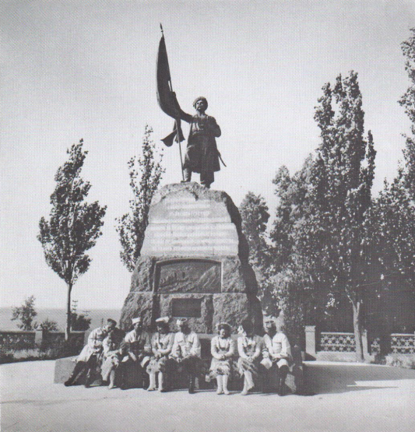
Памятник Антону Головатому
в станице Тамань

Slide 29
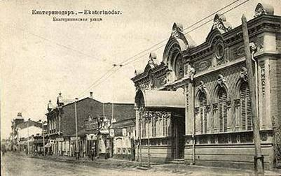

Slide 30
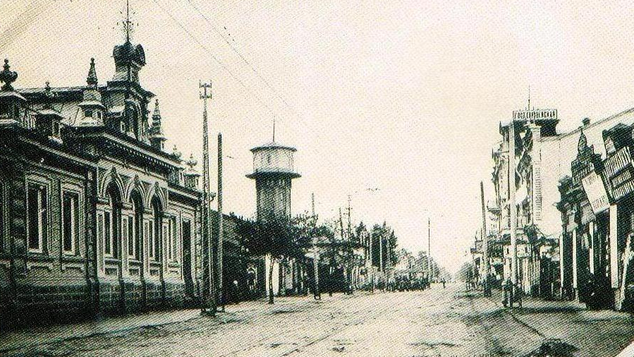

Slide 31
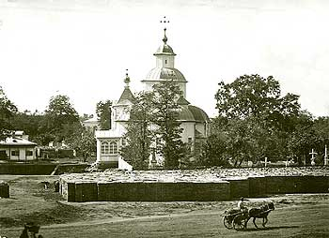
Екатерининская церковь.
Фото начала ХХ века.

Slide 32
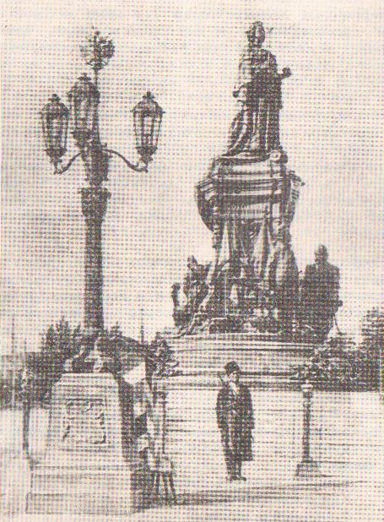
Первый памятник
Екатерине Великой
в Екатеринодаре

Slide 33
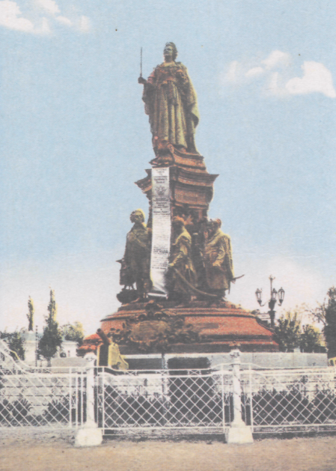
Современный
памятник
Екатерине
в г. Краснодаре

Slide 34
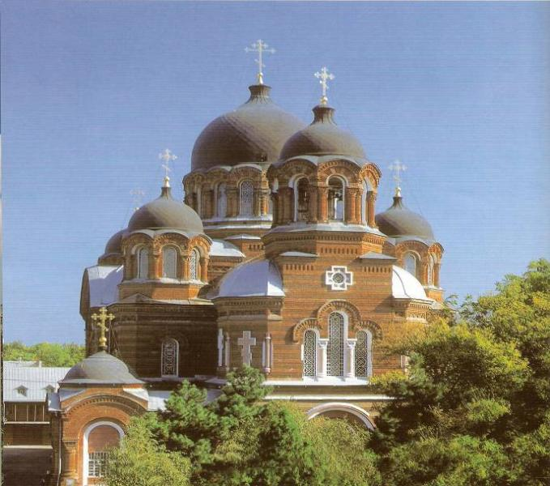
Свято Екатерининский храм в г. Краснодаре

Slide 35
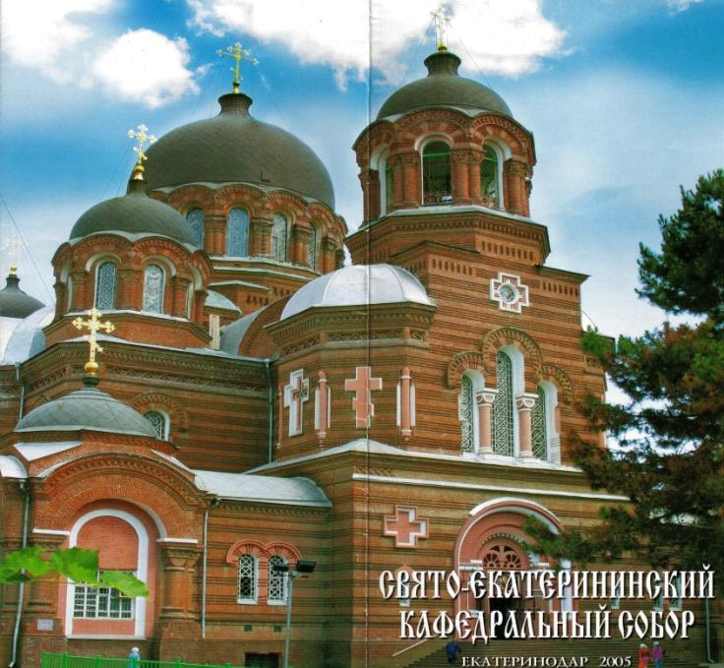

Slide 36
